Slide 1

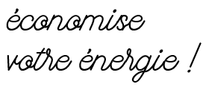





Plan de
Sobriété énergétique
HIVER
2022-2023
Logo COMMUNE

Slide 2





La flambée actuelle des prix du gaz et de l’électricité découle d’un contexte économique
et géopolitique exceptionnel qui déstabilise les marchés énergétiques depuis 2021.
La reprise post-covid des activités économiques
Elle a entraîné une forte augmentation des besoins énergétiques mondiaux.
La guerre en Ukraine
Avant la guerre,
40 % du gaz consommé dans l'Union européenne provenait de Russie. En France = 17 %
de sa consommation en 2021
La mise à l’arrêt de réacteurs nucléaires
Cette indisponibilité du parc nucléaire français a entrainé une diminution critique de la production française d’électricité.
Une sécheresse historique
La sécheresse de l’été 2022 a entraîné une diminution marquée de la production hydroélectrique.
Parc hydraulique =
20 % de la production nationale d’électricité.
Des tarifs qui augmentent
Une énergie qui se raréfie
Des risques de rupture

Slide 3
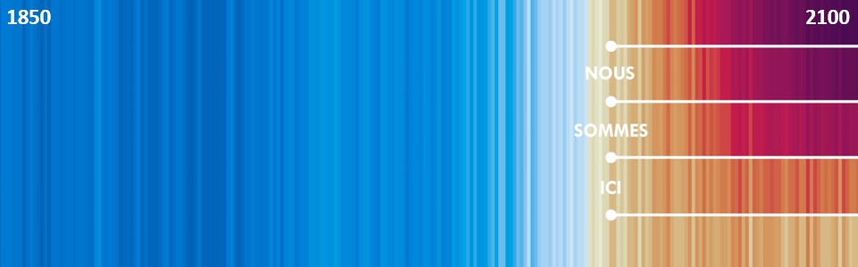
Évolutions mondiales
des températures selon les
5 scénarios
du GIEC
Été 2022
En France…
Orages
violents
Incendies
majeurs
Été le + chaud
derrière 2003
Recul
des glaciers
Vagues de
chaleur marines
Sécheresse
généralisée

Slide 4




  Un climat qui se dérègle : + 2 degrés entre 1959 et 2014
D’ici 2050
Une augmentation des températures de + 1,5° à 2,5° selon les scénarios
Des phénomènes extrêmes et des saisons qui changent
    Des étés caniculaires : 43 jours de canicule (> 35°C) à Grenoble en 2050,
    contre 3 par an aujourd'hui
    Des automnes plus chauds, marqués par des pluies plus intenses et “érosives”
    Des hivers moins rigoureux : plus de pluie, moins de gel, moins de neige.
    Le manteau neigeux devrait réduire de 80 à 85% à 1200 m d’altitude dans les massifs environnants à l’horizon 2080.
Source : Météo France

Slide 5

Le dérèglement climatique est issu d’une augmentation anormale de la température moyenne à la surface de la planète ayant des conséquences graves sur les cycles naturels.
Il est principalement dû aux émissions de Gaz à effets
de serre (GES) qui proviennent en grande partie de l’activité humaine : combustion d’énergies fossiles, utilisation d’engrais, procédés industriels, élevage, logement, climatisation, changements d’usage des terres, etc.
Un gaz à effet de serre est un gaz présent dans l'atmosphère qui retient une partie de la chaleur reçue des rayons solaires.
Pour diminuer nos émissions de GES et atténuer l’effet du dérèglement climatique, il faut donc diminuer nos consommations d’énergies…
et notre facture énergétique, dans un contexte exceptionnel d’explosion
des coûts de l’énergie.

Slide 6
Un contexte qui impose des mesures
d’économies d’énergie
et qui accélère les transitions

Slide 7

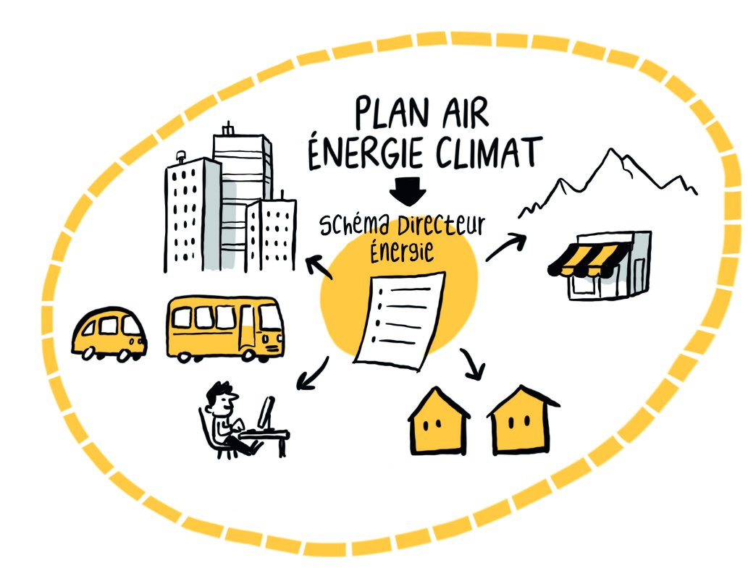
40 % d’économies d’énergie d’ici 2030
50 %
de baisse des GES d’ici 2030
Au niveau national : un plan de sobriété énergétique
Au niveau local : le Plan Climat Air Énergie Métropolitain (PCAEM)
et le Schéma Directeur Énergie 2030

Slide 8
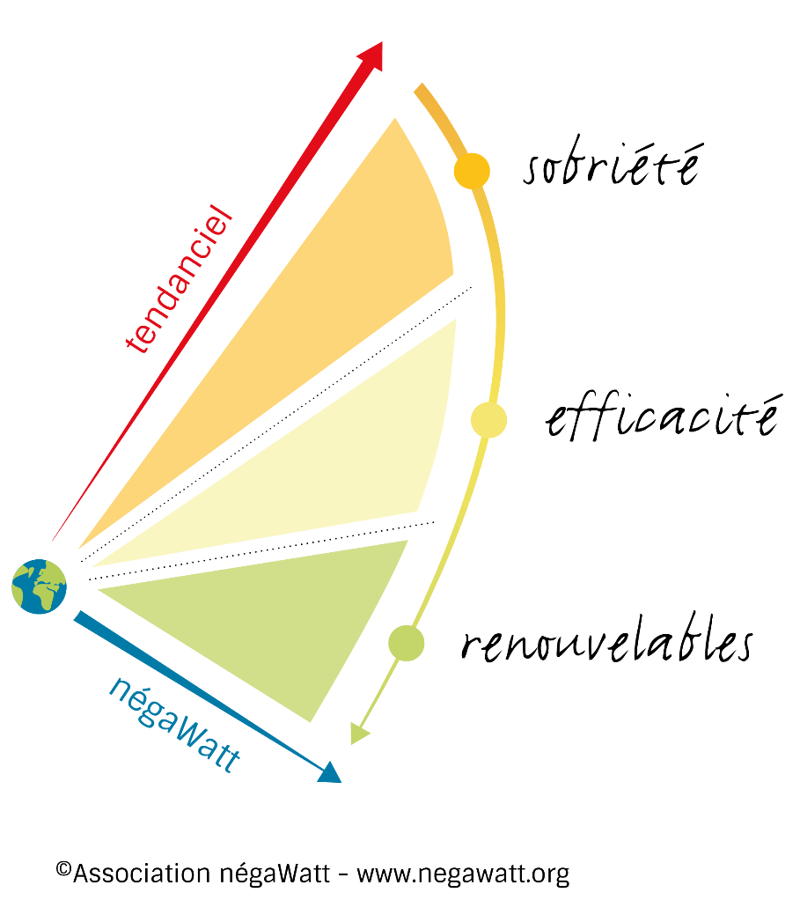
    Sobriété
    Réduire les consommations d’énergie par des changements de comportements, de mode de vie et d’organisation collective.
    Baisse des températures, réduction de l’éclairage, réduction de la climatisation…
    Efficacité énergétique
    Faire appel exclusivement à des technologies permettant de réduire les consommations d’énergie à l’échelle d’un bâtiment.
    Rénovation et/ou construction de bâtiments, suivi et optimisation des dépenses, optimisation des contrats de maintenance…
    Énergies renouvelables pour participer à la baisse des émissions de gaz à effet de serre.
    Géothermie, panneaux solaires photovoltaïques et thermiques, chauffe-eau solaire, éoliennes, bois énergie…

Slide 9
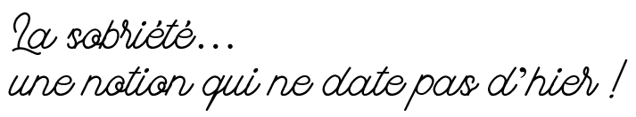
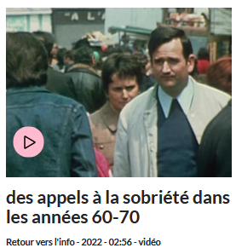
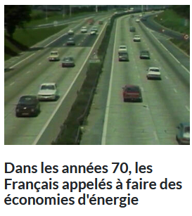
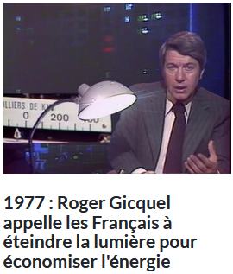
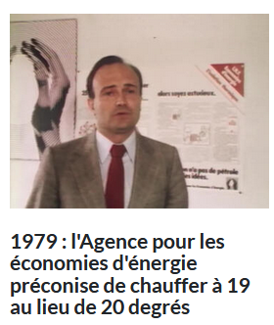
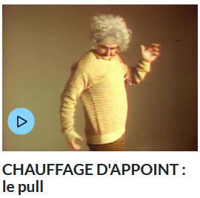


Slide 10




A personnaliser
Les postes de chauffage, eau chaude et éclairage représentent XXX millions d’euros des dépenses de la commune, soit XX % du budget de fonctionnement.
Préciser éclairage extérieur
et intérieur
2022 : XXX €
2023 : XXX €
% des dépenses de la ville
X % d’augmentation
Par habitant ?
2022 : XXX €
2023 : XXX €
% des dépenses de la ville
X % d’augmentation
Par habitant ?
2022 : XXX €
2023 : XXX €
% des dépenses de la ville
X % d’augmentation
Par habitant ?
Impacts sur les émissions GES

Slide 11






Adapter la température de chauffage en fonction de l’occupation et de la température extérieure
Entretenir les équipements de chauffage de froid et d’eau chaude
Réduire les dépenses d’eau chaude sanitaire
Eteindre l’éclairage intérieur des bâtiments la nuit, le WE et en période de fermeture
Réduire voire éteindre l’éclairage public en milieu de nuit
Sensibiliser à la sobriété numérique au bureau
Sensibiliser les agents et les habitants aux économies d’énergies
Engager la rénovation énergétique des bâtiments tertiaire
Être exemplaire !
Ministère de la transition écologique - ADEME

Slide 12

A personnaliser
VOLET 1
VOLET 2
SOBRIÉTÉ
EFFICACITÉ
Des mesures urgentes de sobriété pour maîtriser notre facture énergétique cet hiver
Actions d’urgence dès cet hiver 2022-2023 sur les bâtiments de la commune
Accompagnement et implication des agents et des usagers
Une stratégie de transition écologique à moyen terme
En poursuivant les efforts et la mise en œuvre d’actions d’efficacité énergétique déjà engagées par la commune dans le cadre du Plan Climat notamment
(Schéma directeur immobilier, rénovations, mutualisation…)
À poursuivre au-delà de cet hiver…!

Slide 13

A personnaliser
Sobriété
+ calendrier
Décalage de la période de chauffe
Température à 19°C dans les équipements
Baisse de la température à 12°C le week-end et en vacances scolaires

Slide 14
A personnaliser
Sobriété
+ calendrier
Expérimentation de l’interruption de l’éclairage public entre 23h00 et 6h00 dans certains secteurs
Rationalisation de l’occupation des locaux municipaux et incitation pour que les usagers des bâtiments regroupent les activités quand cela est possible…
Réduction de l’amplitude des illuminations de Noël qui termineront à 23h00 et ne seront allumées que de la mi-décembre à la mi-janvier
…

Slide 15

A personnaliser
Sobriété
+ calendrier
Coupure de l’eau chaude dans les sanitaires des bâtiments (hors douches dans les piscines et gymnases)

Slide 16
A personnaliser
Ou supprimer
Sobriété
AUTRES
Mobilité
Télétravail…
Gestion des déchets
Économies d’eau
Achats et marchés publics

Slide 17
Sobriété
Un plan de sobriété qui fonctionnera
grâce et avec votre contribution !

Slide 18

A personnaliser
Sobriété
Les chauffages d’appoint
sont interdits
Le coût : 2 fois plus cher qu’un radiateur classique
Risque d’incendie
Ces radiateurs faussent la température enregistrée par les sondes intérieures. Cela peut avoir comme conséquence un bâtiment moins chauffé car les informations des thermomètres sont fausses.
Veiller à respecter les mesures
Ne pas toucher les régulateurs ou programmateurs
Ne pas utiliser les chauffages d’appoint
Éviter les cafetières et bouilloires individuelles
…
Couvrez-vous !
Adoptez les éco-gestes dans votre quotidien,
au travail et à la maison

Slide 19
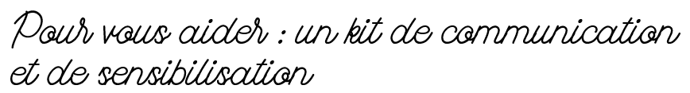


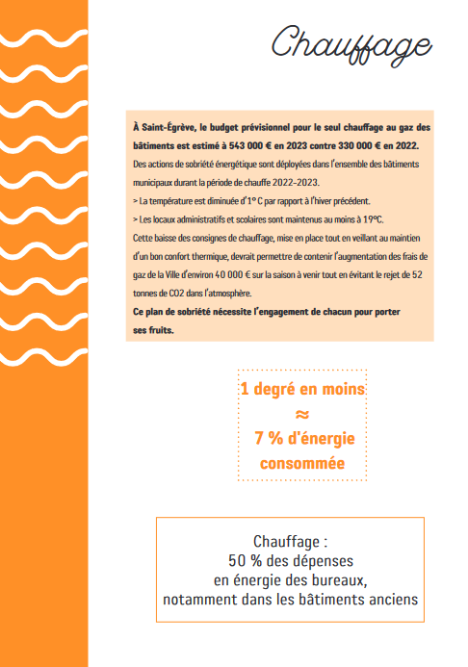



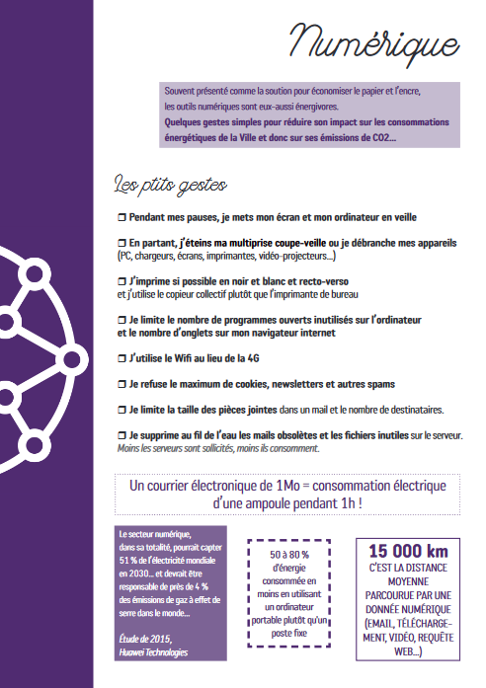

Sobriété
Des affiches à apposer A l’ENTRÉE
Des bâtiments COMMUNAUX
Un guide éco-gestes / HIVER

Slide 20





A apposer par-ci par-là
Sobriété
Des messages visuels pour INVITER
aux éco-gestes dans les Bâtiments

Slide 21
A personnaliser
Ou supprimer
Sobriété

Slide 22
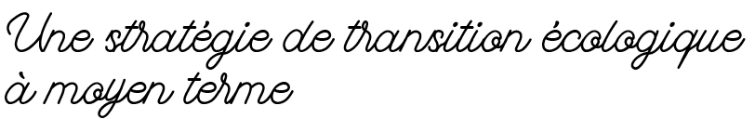
VOLET 2 EFFICACITE
A personnaliser
= Poursuivre et accélérer les actions d’efficacité énergétique engagées dans le cadre du Plan Climat notamment
Les actions déjà engagées
Suivi et optimisation des consommations et des dépenses (depuis 2015)
Construction d’une bibliothèque, bâtiment écologique (2020)
Rénovation de l’école XXX (2021)
Végétalisation des stationnements
de la XXXX
Énergies renouvelables
Ville partenaire du Plan Climat (2022)
Mais aussi des évènements
Des actions de sensibilisation auprès des habitants
Participation au mois des déchets
Foire verte
…

Slide 23
VOLET 2 EFFICACITE
A personnaliser
Les actions et projets en réflexion
Suivi et optimisation des consommations et des dépenses
Rénovation de l’école XXX
Travaux de désimperméabilisation…

Slide 24

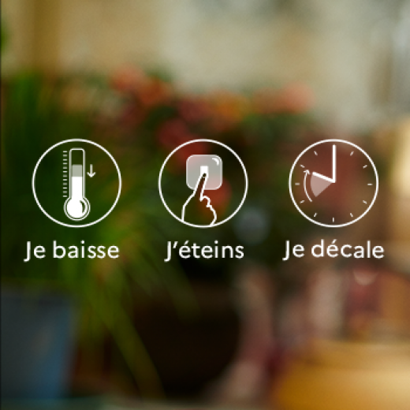



Campagne du gouvernement
Des outils « Météos »
pour informer et alerter en cas de tensions
Inscrivez-vous à l'alerte vigilance coupure !

Slide 25


A personnaliser
Un service public de l’efficacité énergétique
Un espace Info Energie porté par l’ALEC à Saint-Martin-d’Hères & des permanences sur certaines communes pour conseiller les habitants en maison individuelle ou copropriété sur leur projet de rénovation
Des dispositifs d’aides financières métropolitains
Mur Mur, Prime Air Bois, Zéro fioul…
Des ateliers à l’ALEC
pour vous aider à passer un hiver confortable dans votre
logement, tout en maîtrisant les coûts !
Challenges métroénergies
Défi en ligne en 4 à 6 semaines pour réduire ses consommations d’énergies (chauffage, eau, électricité…)
…

Slide 26

Accompagnement Plan Climat Tout au long de l’année
Accompagnement des communes volontaires dans la charte et suivi des communes partenaires via des outils dédiés
Conseil en énergie partagé ou accompagnement à la carte Tout au long de l’année
Accompagnement dans l’optimisation énergétique du patrimoine communal patrimoine (bâtiments, éclairage public, véhicules) et plus globalement dans la démarche de développement durable.
Kit communication-sensibilisation « Hiver » des agents Novembre 2022
Formation à la sobriété énergétique et aux éco-gestes
proposée aux communes 1er semestre 2023
Accompagnement à la mise en œuvre d’une démarche collective pour faire des économies d’énergie
dans les bâtiments publics

Slide 27

A personnaliser
Votre contact à la Ville :
Support réalisé par l’ALEC
Novembre 2022 – Kit de communication et de sensibilisation des agents des communes
MAJ sur site du Plan Climat | Images & sources : Giec, Negawatt, AURG, ministère de l'Ecologie français, Flaticon, INA, Libération

